Slide 1
TIN HỌC LỚP 3
BÀI TRÌNH CHIẾU CỦA EM
Giáo viên: Nguyễn Thị Duyền
Ngày dạy: 12-03-2025

Slide 2
CÂU HỎI THẢO LUẬN
Tại sao chúng ta cần bảo vệ động vật và thực vật?
2. Con người đã tác động đến môi trường sống của các loài động vật và thực vật khác như thế nào?
3. Em làm gì để góp phần bảo vệ động vật và thực vật? Giải thích cách làm của em.
4. Em hãy nêu các bước tạo một bài thuyết trình bằng phần mềm PowerPoint

Slide 3
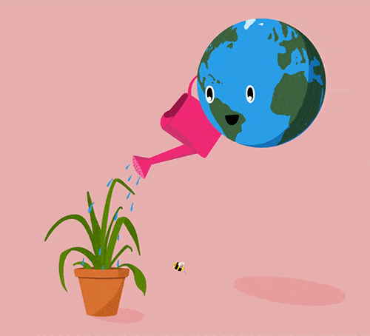
KHÁM PHÁ
1. Tại sao chúng ta cần bảo vệ động vật và thực vật?

Slide 4
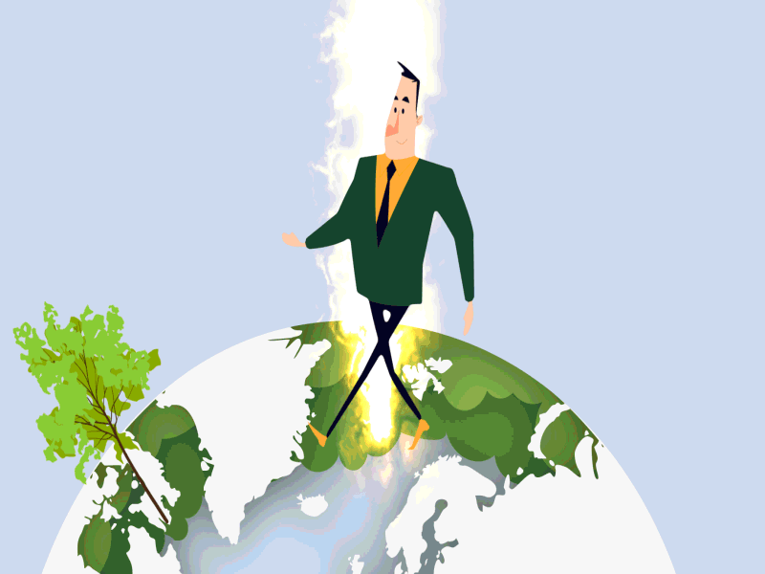
KHÁM PHÁ
2. Con người đã tác động đến môi trường sống của các loài động vật và thực vật khác như thế nào?

Slide 5
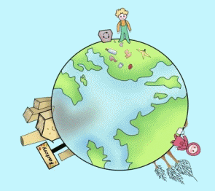
KHÁM PHÁ
4. Em hãy nêu các bước tạo một bài trình chiếu bằng phần mềm PowerPoint.
3. Em làm gì để góp phần bảo vệ động vật và thực vật?
Giải thích cách làm của em.

Slide 6
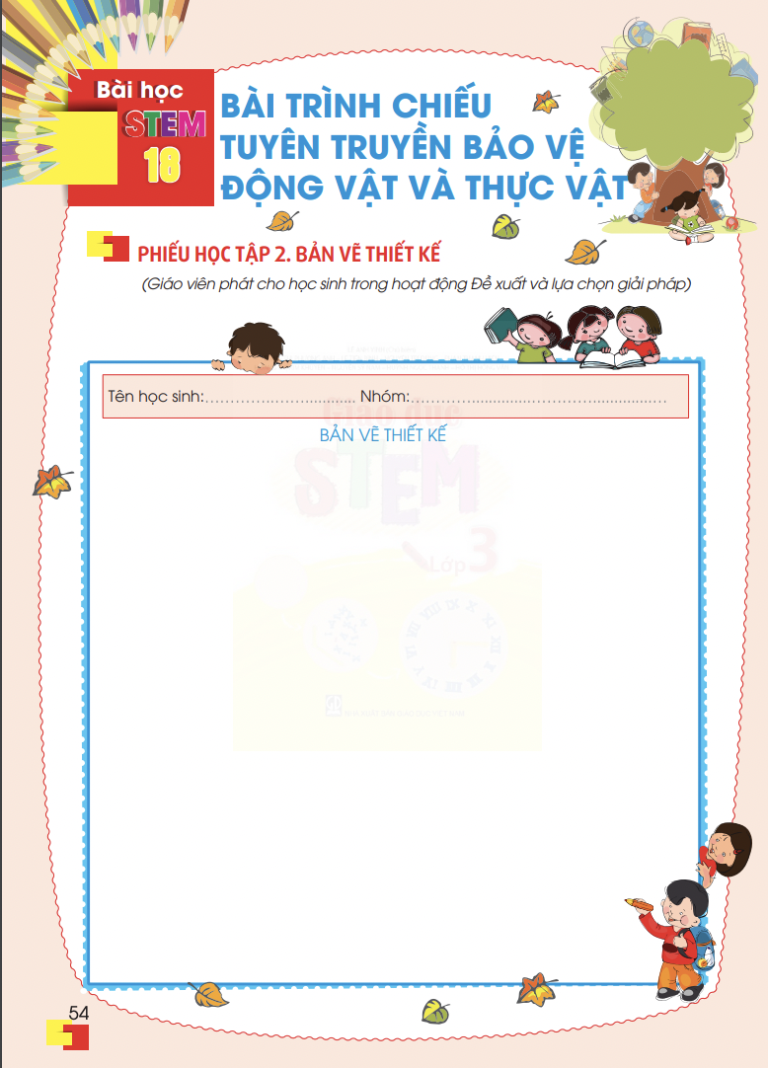
Đề xuất và lựa chọn giải pháp
Mỗi nhóm sẽ được giáo viên phát một Phiếu học tập 2: Bản thiết kế.
2. Các thành viên trong nhóm cùng nhau lên ý tưởng sản phẩm, sau đó phác hoạ lên phiếu.

Slide 7
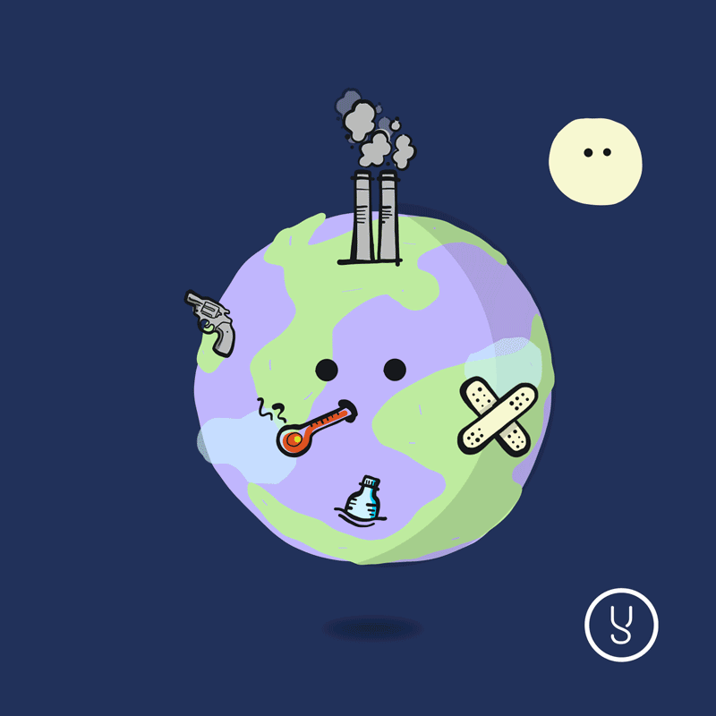
CHẾ TẠO, THỬ NGHIỆM và ĐIỀU CHỈNH

Slide 8
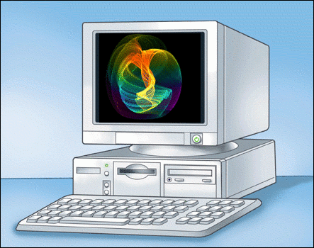
Chuẩn bị
Máy tính
Tệp ảnh về Hệ Mặt Trời

Slide 9
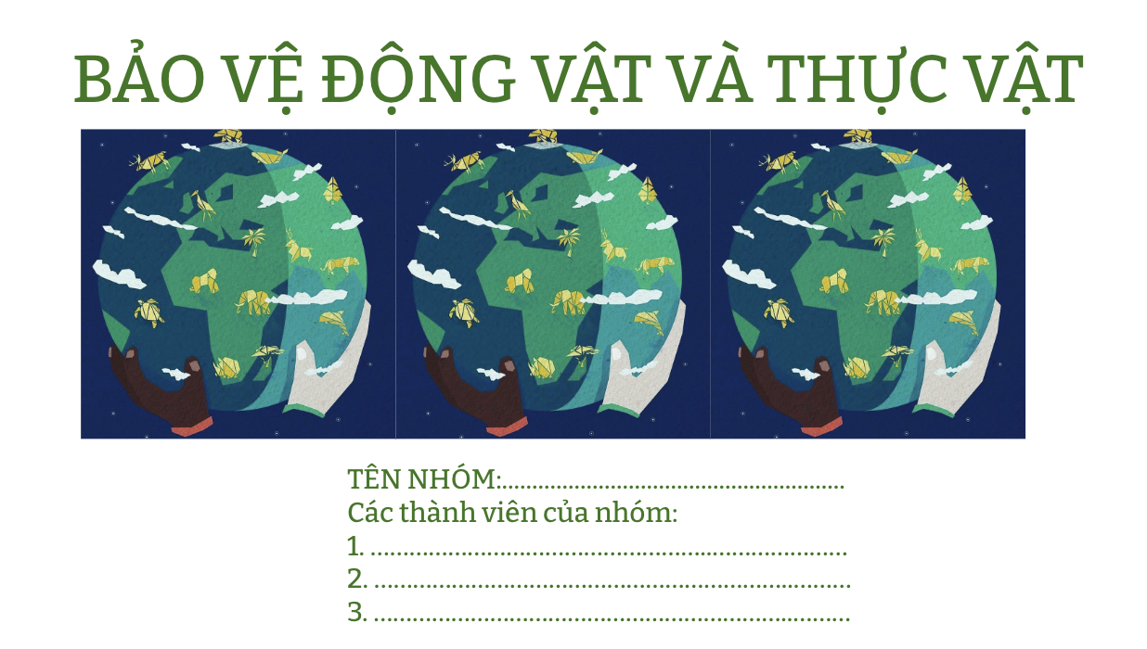
b. Gợi ý sản phẩm
BƯỚC 1
Tạo slide 1 với các nội dung: tiêu đề bài thuyết trình, hình ảnh minh hoạ và tên của nhóm.

Slide 10
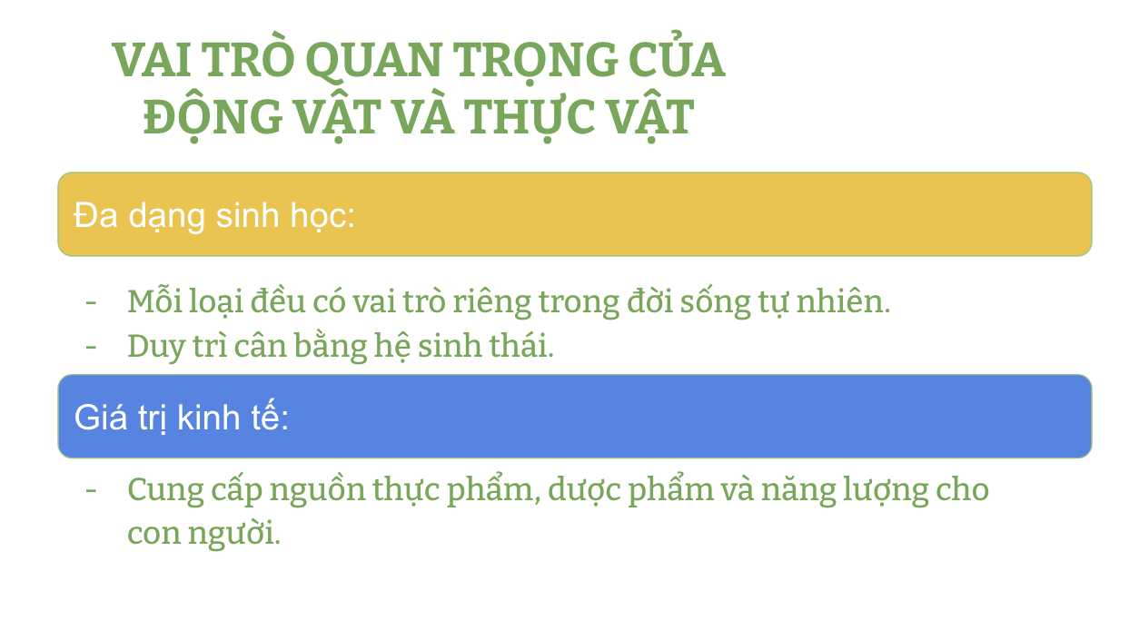
BƯỚC 2
Tạo slide 2 với nội dung: vai trò quan trọng của động vật và thực vật.

Slide 11
BƯỚC 3
Tạo slide 3 với nội dung: tác động của con người đến thế giới động vật và thực vật.

Slide 12
BƯỚC 4
Tạo slide 4 với nội dung: hành động cụ thể của chúng ta.

Slide 13
BƯỚC 5: Hoàn thiện sản phẩm
Tạo slide 4: kết luận.

Slide 14
TIÊU CHÍ ĐÁNH GIÁ
+ Sản phẩm có đầy đủ trang tiêu đề, các trang nội dung và trang kết luận; hoạt động tốt
+ Sản phẩm sử dụng phần mềm dễ sử dụng
+ Sản phẩm có tính thẩm mĩ và sáng tạo

Slide 15
Thử nghiệm và điều chỉnh sản phẩm
Em hãy cho chạy bài trình chiếu để kiểm tra các nội dung, hình ảnh minh hoạ, các hiệu ứng đã phù hợp chưa để điều chỉnh.

